Slide 1
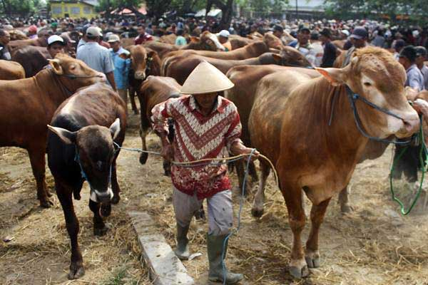
Profil Bisnis UMKM Sektor Peternakan
Manajemen Koperasi dan UKM Pertemuan ke-14

Slide 2
Peluang Bisnis Peternakan
Bagi pelaku usaha, bisnis peternakan masih prospektif dan memiliki peluang bisnis yang besar untuk dikembangkan lagi:
Jumlah penduduk Indonesia yang besar merupakan pangsa pasar yang prospektif bagi bisnis peternakan
Produk turunan dari bisnis di sektor peternakan juga tergolong banyak seperti kotoran ternak yang diolah menjadi pupuk atau bahan bakar sehingga dapat memberikan pendapatan tambahan bagi peternak

Slide 3
Cont’d,…
Bagi Pemerintah:
Melalui pengembangan bisnis peternakan, maka pemerintah dapat menciptakan swasembada pangan terutama di sektor peternakan dan berdampak pada pengurangan impor daging
Bagi perbankan:
Bank dapat berperan sebagai lembaga keuangan yang mendukung perkembangan bisnis peternakan melalui pemberian kredit produktif
Potensi yang besar pada bisnis peternakan dapat berdampak pada potensi kredit yang besar untuk sektor ini

Slide 4
Potensi Pendukung
Permintaan daging yang masih besar untuk memenuhi kebutuhan dalam negeri:
Datas BPS 2010, jumlah penduduk Indonesia 237,641 juta dan di proyeksikan menjadi lebih dari 271 juta pada tahun 2020
Produksi daging nasional tahun 2018 (Dirjen PKH Kementerian Pertanian) 403.668 ton sedangkan total kebutuhan 663.290 ton (60.9% terpenuhi secara domestik)
Produsen sapi potong dan daging sapi di Indonesia 98% berbasis peternakan rakyat → Per data 2013 BPS, 4.204.213 Rumah Tangga Peternak (RTP)

Slide 5
Cont’d,…
Adanya program swa-sembada pangan dari pemerintah sehingga pemerintah mendukung bisnis peternakan
Bibit peternakan banyak tersedia di dalam negeri
Karakteristik masyarakat Indonesia yang memiliki pengalaman di bidang pertanian termasuk peternakan membuat bisnis peternakan tidak sulit untuk dijalankan.

Slide 6
Pertimbangan dalam Usaha Peternakan
Pihak yang menekuni bisnis peternakan adalah pihak yang telah memiliki pengalaman cukup dan telah mengetahui dengan baik risiko di bisnis peternakan. Ukuran pengalaman bisnis yang memadai di bisnis peternakan adalah telah berpengalaman minimal 2 tahun di bisnis peternakan
Peternak perlu mengetahui dengan baik bibit ternak yang sehat dan unggul serta potensial untuk dikembangkan. Pemilihan bibit ternak yang baik akan berdampak pada proses pertumbuhan ternak sampai siap untuk dijual
Usia anakan hewan ternak disesuaikan dengan usia produktif hewan ternak yang siap untuk dibiakkan. Beberapa contoh usia hewan yang siap untuk dibiakkan, untuk sapi, usia 12 – 18 bulan, kambing usia 10 bulan, bibit ayam pedaging usia 12 hari, dll

Slide 7
Cont’d,…
Peternak perlu memiliki jaringan pemasaran yang baik dan luas sehingga dapat dengan mudah memasarkan hewan ternak yang telah siap untuk dijual dan dipasarkan. Dengan memahami pasar dan memiliki jaringan bisnis, peternak dapat menjual hewan ternak dengan harga yang lebih baik dan kompetitif
Peternak perlu mengetahui jenis-jenis risiko penyakit yang dapat menyerang hewan ternak dan mencari cara untuk mengantisipasi risiko penyakit tersebut
Fluktuasi harga hewan ternak dapat memukul bisnis peternakan Ketika pasokan melimpah, maka harga hewan ternak dapat turun secara signifikan, demikian sebaliknya ketika periode permintaan hewan tinggi seperti ketika hari raya lebaran atau saat libur nasional panjang, maka harga hewan ternak akan naik
Harga pakan ternak yang relatif tinggi dan sebagian masih diimpor perlu diantisipasi dengan mencari alternatif pakan ternak dari pemasok lokal

Slide 8
Rantai Nilai Bisnis Peternakan
Pemenuhan modal → tergantung jenis bisnis peternakan
Penyiapan infrastruktur → kandang, lahan dan peralatan pendukung
Pemilihan bibit ternak yang unggul (lokal maupun impor)
Proses penggemukan → pemberian pakan dan vitamin, perawatan
Pemasaran

Slide 9
Profil Finansial
Aset
Aset lancer → pakan ternak, vitamin dan konsentrat tambahan
Aset tetap → lahan, kandang ternak, anakan/bibit hewan ternak, dan peralatan
Nilai asset tetap umumnya semakin bertambah karena nilai jual ternak akan semakin tinggi seiring dengan proses penggemukan ternak

Slide 10
Cont’d,…
Perputaran usaha
Lamanya proses penggemukan tergantung dari jenis ternak, unggas (3 – 4 minggu), sapi (3 – 4 bulan)
Penjualan ternak dapat dilakukan dengan menjual langsung ke pasar ternak atau pedagang yang datang ke peternakan
Arus Kas
Umumnya kebutuhan modal awal besar (investasi dan modal kerja): menyiapkan infrastruktur dan pakan ternak, vitamin dan konsentrat
Peternak akan memperoleh kas masuk ketika berhasil memasarkan ternaknya
Produk turunan misalnya kotoran hewan dapat diolah menjadi pupuk sehingga merupakan arus kas tambahan

Slide 11
Struktur Biaya dan Pendapatan
Biaya Investasi
Pengadaan lahan
Pembuatan kandang
Pembelian anakan ternak
Infrastruktur pendukung kandang
Biaya peralatan
Biaya modal kerja (operasional)
Pembelian pakan, vitamin dan konsentrat rutin
Biaya perawatan kandang (penerangan, pengairan, dsb)
Biaya tenaga kerja

Slide 12
Cont’d,…
Pendapatan
Penjualan ternak
Penjualan pupuk/bahan bakar alami

